Slide 1
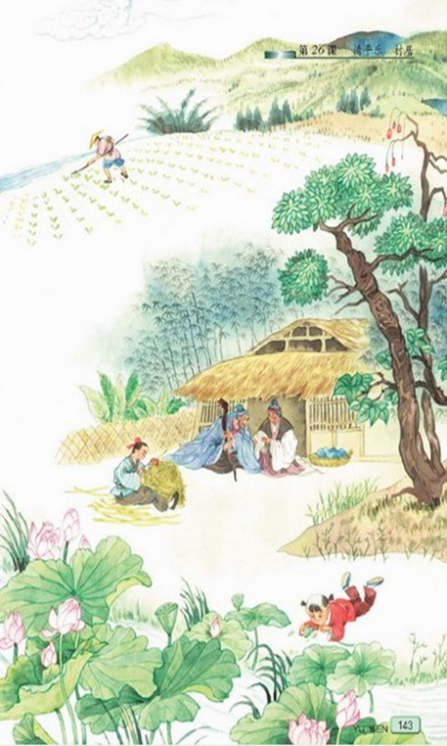


Slide 2

村居
清 高鼎
草长莺飞二月天，
拂堤杨柳醉春烟。
儿童散学归来早，
忙趁东风放纸鸢。

Slide 3













清平乐 村居

Slide 4

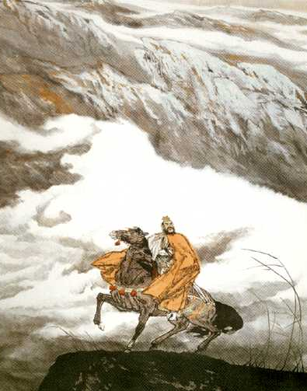
辛弃疾，字幼安，号稼轩，历城（今山东济南）人，南宋爱国词人。一生主张抗金，渴望恢复中原。著有词集《稼轩长短句》。

Slide 5
清平乐 村居(宋 辛弃疾)
茅檐/低小，
溪上/青青草。
醉里/吴音/相媚好，
白发/谁家翁媪（ǎo）。
大儿/锄豆溪东，
中儿/正织鸡笼。
最喜/小儿无赖，
溪头/卧剥（bāo）莲蓬（péng）。
词牌名
上阙
中国古代，词人写成了一首词，会按照一定的旋律来吟唱，这旋律的名称，就是词牌名，它表示的是一种曲调，一种节奏。
下阙

Slide 7
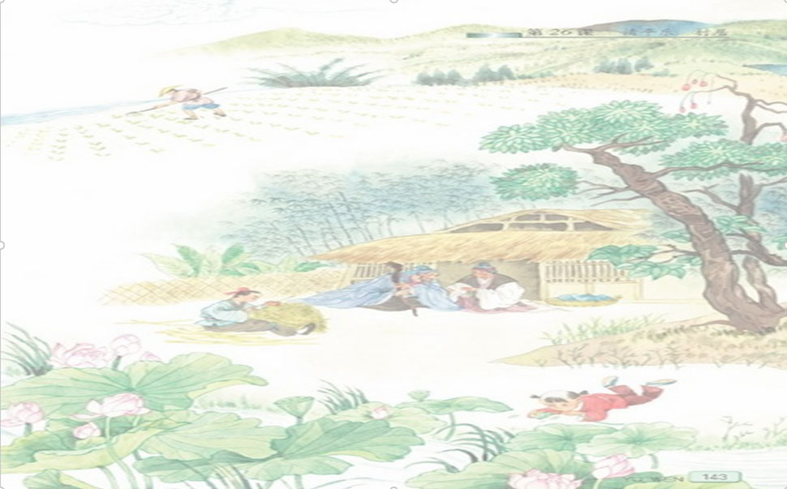
最喜小儿无赖，溪头卧剥莲蓬。
无赖
今义：刁钻、撒泼的坏人
文义：可爱、顽皮
无赖

Slide 8
茅檐低小，溪上青青草。

Slide 9
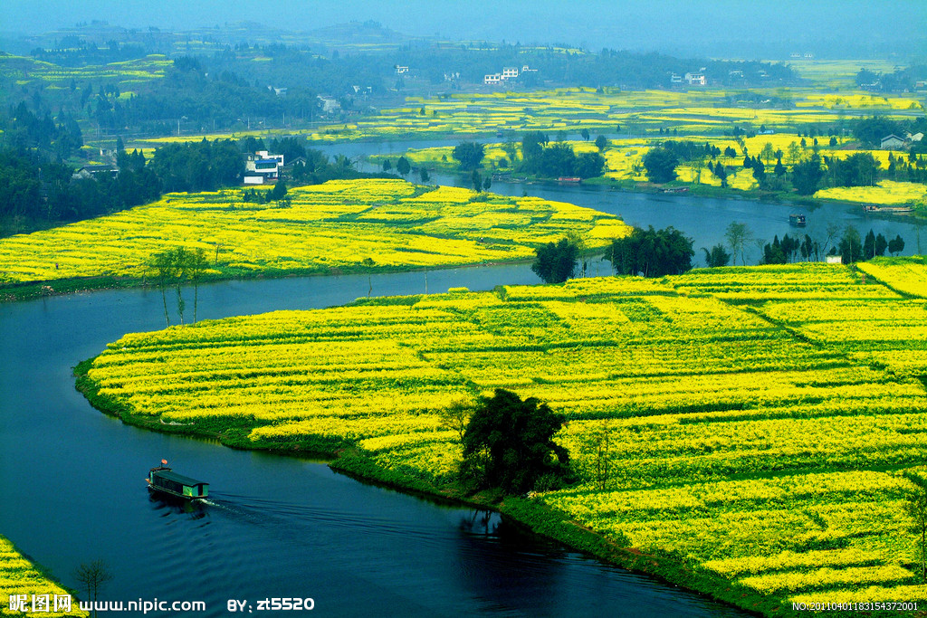
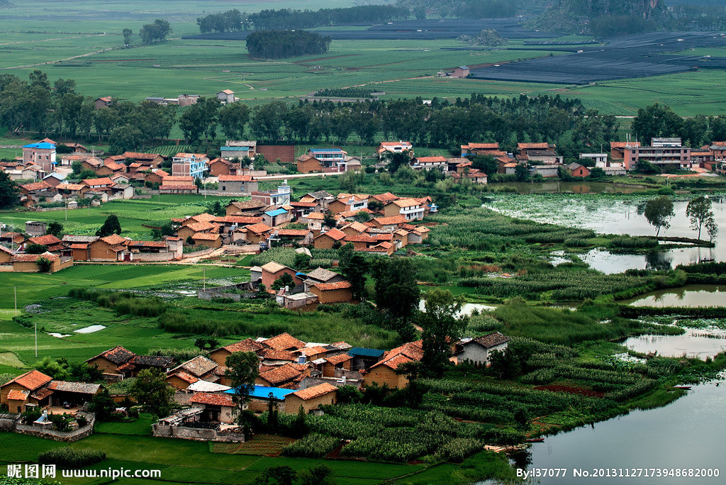
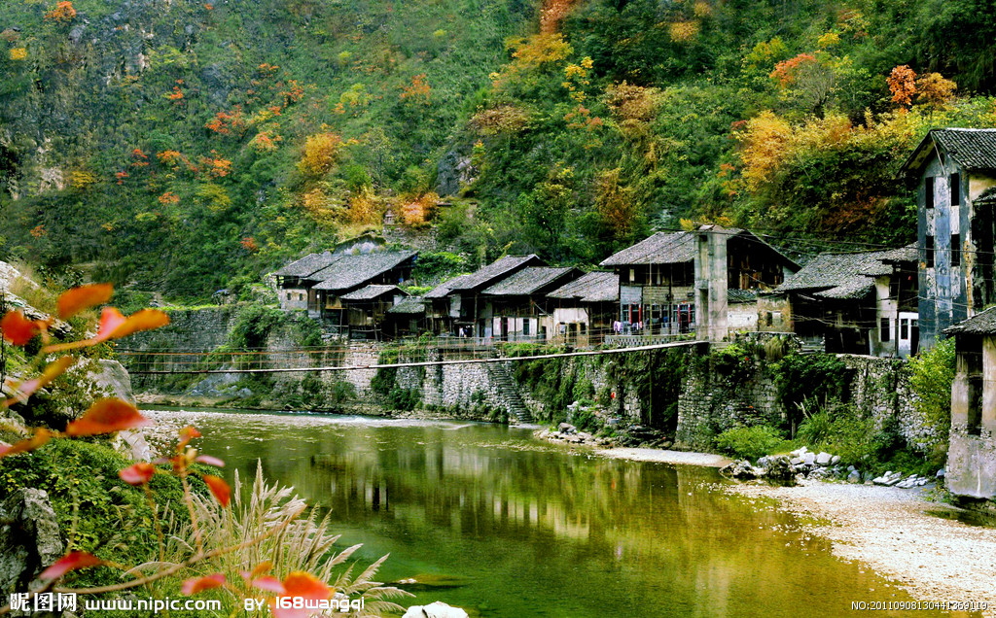

Slide 10
茅檐低小，溪上青青草。

Slide 11
醉里吴音相媚好，白发谁家翁媪。
吴音：指江西上饶地区的方言。
相媚好：彼此之间关系亲密地在聊天。
翁媪：老夫妇。

Slide 12
大儿锄豆溪东，
中儿正织鸡笼；
最喜小儿无赖，
溪头卧剥莲蓬。

Slide 13
清平乐 村居
(宋 辛弃疾)
茅檐低小，
溪上青青草。
醉里吴音相媚好，
白发谁家翁媪。
大儿锄豆溪东，
中儿正织鸡笼。
最喜小儿无赖，
溪头卧剥莲蓬。

Slide 15

你知道么？
800多年前，辛弃疾力主抗金北伐，并提出有关方略，均未被采纳，而且受到了议和派的排斥和打击，被贬江西上饶地区，志不得伸。想到在沦陷区度日如年的老百姓，再看到眼前的一家五口，作者真的觉得眼前的画面太美了，太富有诗意了。

Slide 16
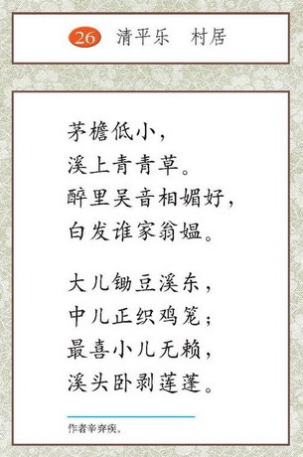
让耕者有其田，居者有其屋，让老者有所养，勤者有所闲，这是辛弃疾一直主张抗金收复失地的目的呀！看到这样理想的村居生活，他的千言万语化作了这首只有46个字的词，让我们再次跟随着诗人来醉上一回吧！

Slide 17
请同学们拿出小练笔本，选取课文中描写的一个情景（人、景、事、情），结合课文插图，展开丰富的想象，把你仿佛看到什么，听到或想到什么写出来。
小贴士：只有把人物的神态、动作、语言写具体，你的想象才会更加生动精彩。

Slide 18














作业布置
1.有感情地背诵这首词。
2.搜集辛弃疾的其他作品，比较与《清平乐 村居》的不同之处。
。

